Slide 1
人机交互与虚拟现实

Slide 2
第1章 虚拟现实技术概论

Slide 3
Virtual Reality - A Dream Turned Into Reality

Slide 4
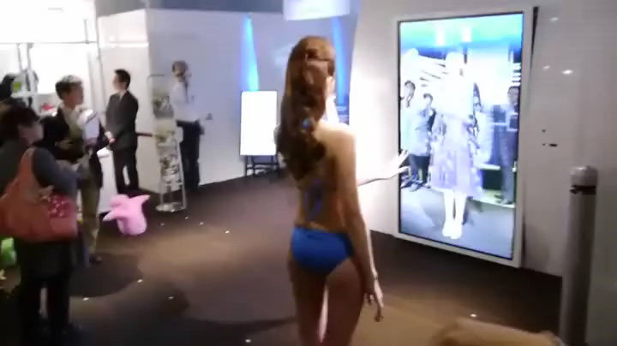
“女人试衣间”

Slide 5
导学
一、内容与要求
1.什么是VR/AR?
掌握虚拟现实的定义和技术特征。
2.了解虚拟现实系统的组成。
3.了解虚拟现实的关键技术。
二、重点、难点
1. 重点是虚拟现实定义、特性的掌握。
2. 难点是对虚拟现实系统组成的理解。

Slide 6
一、什么是VR/AR?
1.1 虚拟现实技术的基本概念
VR：虚拟现实(Virtual Reality)，简称VR技术，也称人工环境。利用电脑或其他智能计算设备模拟产生一个三维空间的虚拟世界，提供用户关于视觉、听觉、触觉等感官的模拟，让用户如同身历其境一般。
AR：增强现实技术（Augmented Reality，简称 AR），是一种实时地计算摄影机影像的位置及角度并加上相应图像、视频、3D模型的技术，这种技术的目标是在屏幕上把虚拟世界套在现实世界并进行互动。
loading...

Slide 7
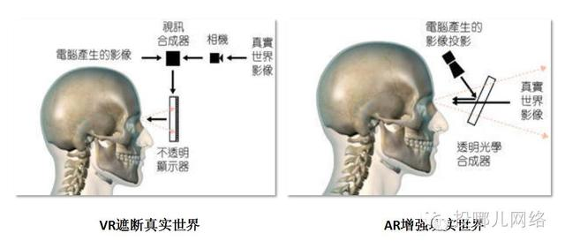
二、VR/AR的区别?
1.1 虚拟现实技术的基本概念
简单来说，VR看到的场景和人物全是假的，是把你的意识带入一个虚拟世界。AR看到的场景和人物一半是真，一半假，是把虚拟的信息带入到现实世界中。一个通俗的解释是VR梦里见鬼，AR是白天见鬼。

Slide 8
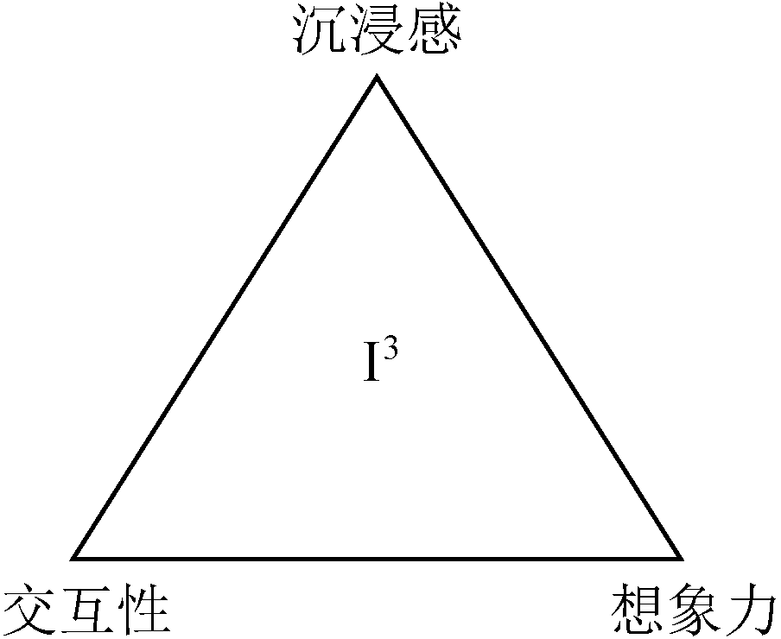
1.1 虚拟现实技术的基本概念
1.1.2 虚拟现实技术的特征
虚拟现实系统的3个特征是：
沉浸感（Immersion）
交互性（Interaction）
想象力（Imagination）
VR技术的3I特性：交互-沉浸-想象

Slide 9
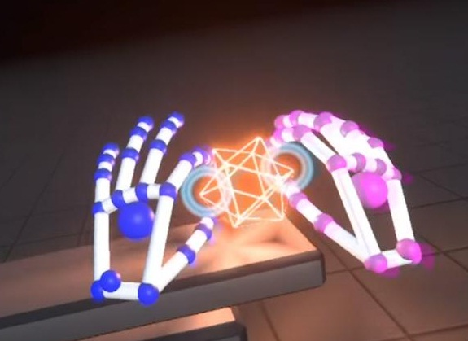
1.1 虚拟现实技术的基本概念
1.1.2 虚拟现实技术的特性
1．沉浸感(Immersion)
沉浸感又称临场感。
沉浸感是虚拟现实最终实现的目标，其他两者是实现这一目标的基础，三者之间是过程和结果的关系。
只需像在现实中那样伸出手来，就可以和游戏世界的物体互动。除了 VR 眼镜外不需要额外配件，沉浸感更强。

Slide 10
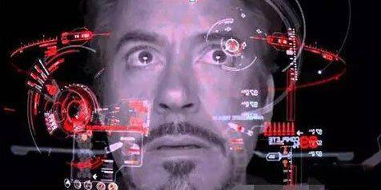
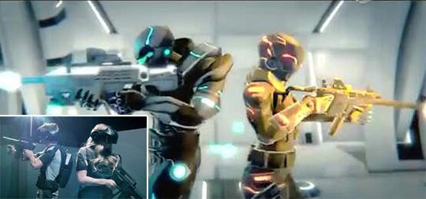
1.1 虚拟现实技术的基本概念
1.1.2 虚拟现实技术的特征
2．交互性(Interaction)
虚拟现实系统中的人机交互是一种近乎自然的交互，使用者不仅可以利用计算机键盘、鼠标进行交互，而且能够通过特殊头盔、数据手套等传感设备进行交互。
用“眼球追踪”实现交互
用“真实场地”实现交互

Slide 11
1.1 虚拟现实技术的基本概念
1.1.2 虚拟现实技术的特征
3．想像力(Imagination)
由于虚拟现实系统中装有视、听、触、动觉的传感及反应装置，因此，使用者在虚拟环境中可获得视觉、听觉、触觉、动觉等多种感知，从而达到身临其境的感受。
虚拟现实的四要素包括：
虚拟世界、沉浸（身体和精神沉浸）、感觉反馈和交互性。

Slide 12
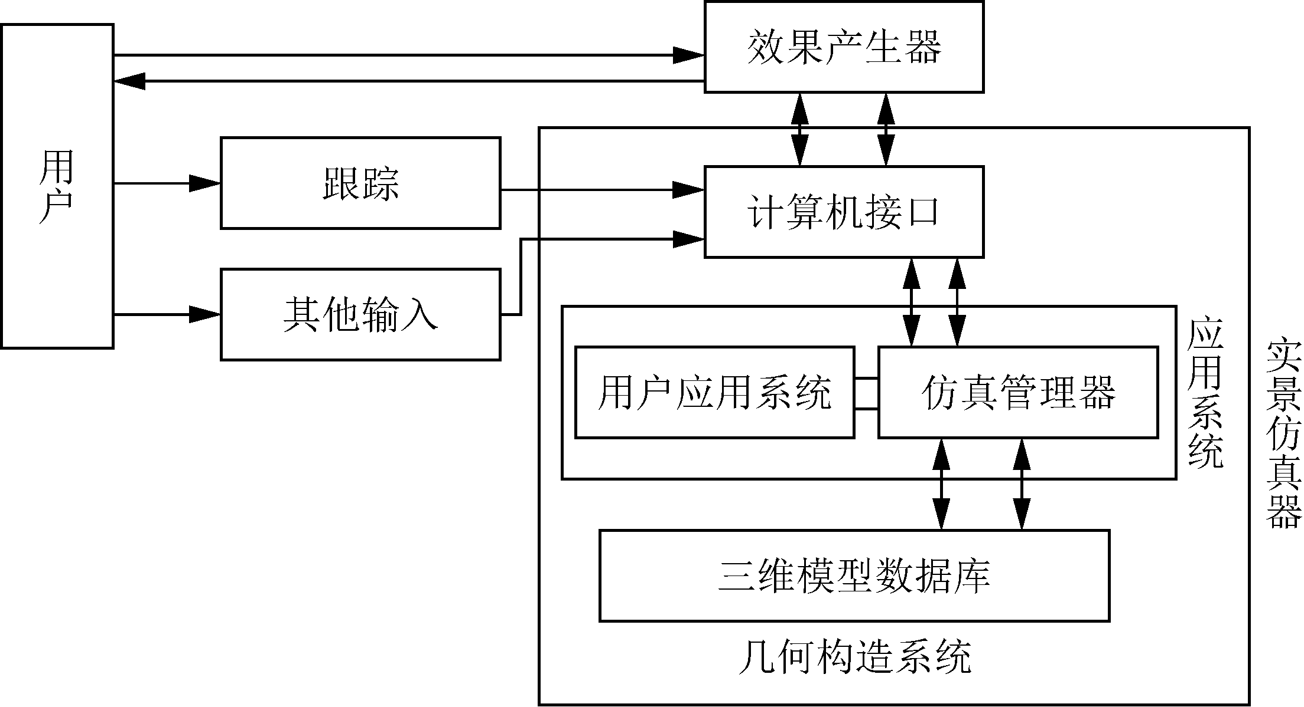
1.1 虚拟现实技术的基本概念
1.1.3 虚拟现实系统的组成
系统基本组成主要包括观察者、传感器、效果产生器及实景仿真器。
虚拟现实系统的基本组成

Slide 13
1.1 虚拟现实技术的基本概念
1.1.3 虚拟现实系统的组成（继续）
1．效果产生器
效果产生器 （Effects Generator）完成人与虚拟境界硬件交互的接口装置，包括能产生沉浸感的各类输出装置，以及能测定视线方向和手指动作的输入装置。
输入设备是虚拟现实系统的输入接口，其功能是检测用户输入信号，并通过传感器输入到计算机。
输出设备是虚拟现实系统的输出接口，是对输入的反馈，其功能是由计算机生产信息通过传感器发送给输出设备。

Slide 14
1.1 虚拟现实技术的基本概念
1.1.3 虚拟现实系统的组成（继续）
2．实景仿真器
实景仿真器（Visual Emulator）是虚拟现实系统的核心部分，是VR的引擎，由计算机软件、硬件系统、软件配套硬件（如图形加速卡和声卡等）组成，接收（发出）效果产生器所产生（接受）的信号。

Slide 15
1.1 虚拟现实技术的基本概念
1.1.3 虚拟现实系统的组成（继续）
3．应用系统
应用系统（Application）是面向具体问题的软件部分，用以描述仿真的具体内容，包括仿真的动态逻辑、结构及仿真对象之间和仿真对象与用户之间的交互关系。

Slide 16
1.1 虚拟现实技术的基本概念
1.1.3 虚拟现实系统的组成
4．几何构造系统
几何构造系统（Geometrical Structural System）提供了描述仿真对象的物理特性（外形、颜色、位置）的信息。

Slide 17
1.1 虚拟现实技术的基本概念
1.1.4 虚拟现实的关键技术
高性能计算处理技术
虚拟现实主要基于以下几种技术实现：
（1）基本模型构建技术。
（2）空间跟踪技术。
（3）声音跟踪技术。
（4）视觉跟踪与视点感应技术。
（5）计算处理技术。

Slide 18
1.1 虚拟现实技术的基本概念
1.1.4 虚拟现实的关键技术
虚拟现实的核心技术主要包括以下几个方面：
（1）环境建模技术。
（2）人机交互技术。
（3）立体显示和传感器技术。
（4）应用系统开发工具。
（5）系统集成技术 。

Slide 19
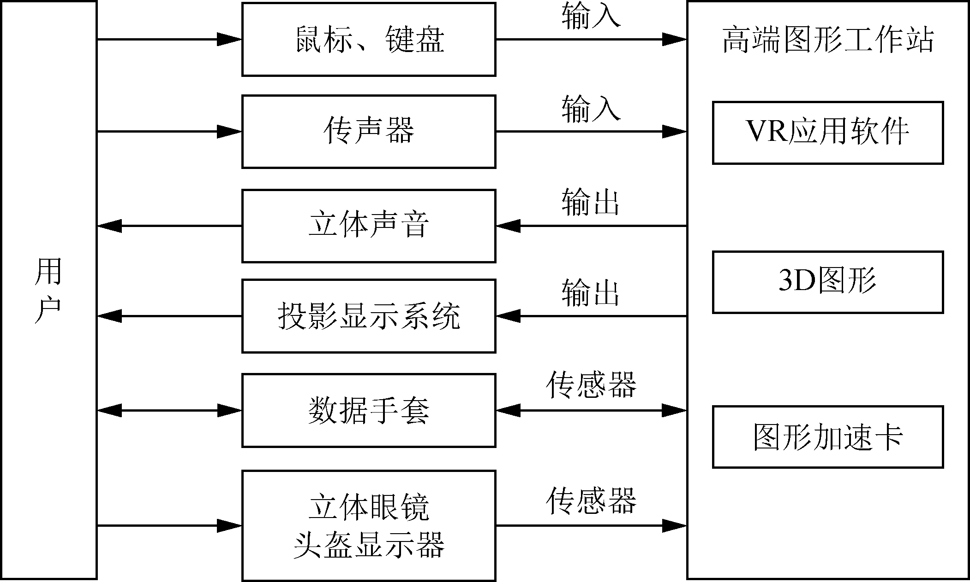
1.2 虚拟现实系统的分类
虚拟现实系统按其功能不同，可分成4种类型：沉浸式虚拟现实系统、增强现实型的虚拟现实系统、桌面式虚拟现实系统和分布式虚拟现实系统。
1.2.1 沉浸式虚拟现实系统
沉浸式虚拟现实系统的体系结构

Slide 20
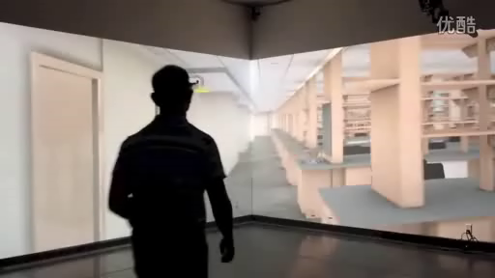
1.2 虚拟现实系统的分类
1.2.1 沉浸式虚拟现实系统
1．沉浸式虚拟现实系统的特点
（1）具有高度的实时性。
（2）高度沉浸感。
（3）具有强大的软硬件支持。
（4）并行处理能力。
（5）良好的系统整合性。
体验式建筑虚拟仿真平台

Slide 21
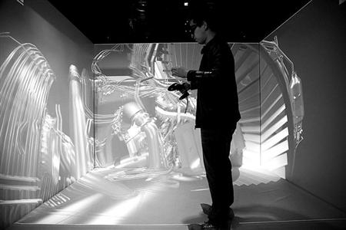
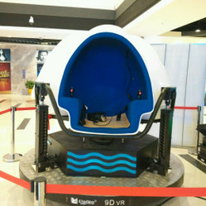
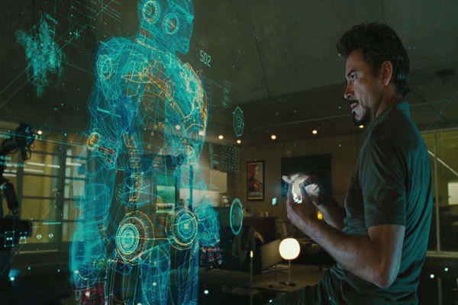
1.2 虚拟现实系统的分类
1.2.1 沉浸式虚拟现实系统
2．沉浸式虚拟现实系统的类型
（1）头盔式虚拟现实系统。
（2）洞穴式虚拟现实系统。
（3）座舱式虚拟现实系统。
（4）投影式虚拟现实系统。
（5）远程存在系统。
洞穴式
座舱式
投影式

Slide 22
1.2 虚拟现实系统的分类
1.2.2 增强虚拟现实系统
常见的增强现实系统（Augmented VR）主要包括：
（1）台式图形显示器系统。
（2）基于单眼显示器系统。
（3）基于光学透视式头盔显示器系统。
（4）基于视频透视式头盔显示器系统。

Slide 23
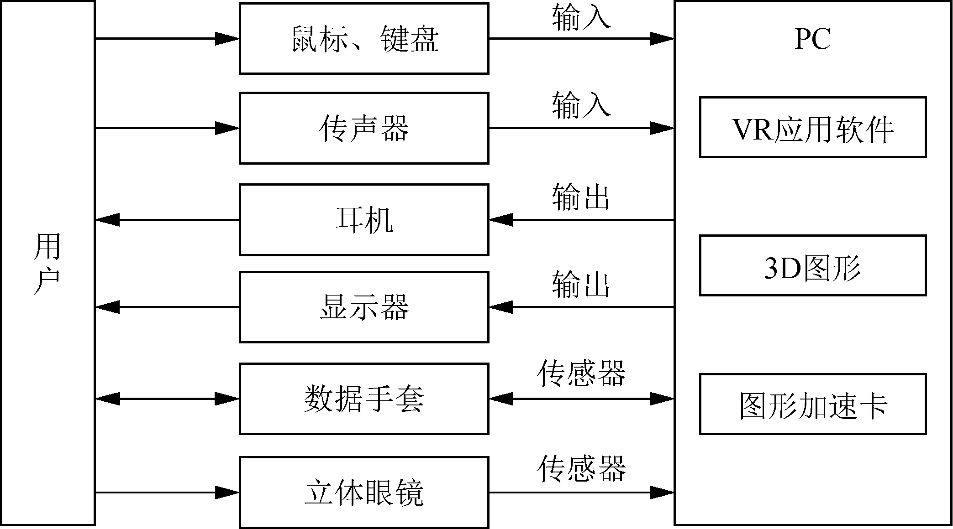
1.2 虚拟现实系统的分类
1.2.3 桌面式虚拟现实系统
桌面式虚拟现实系统的体系结构

Slide 24




1.2 虚拟现实系统的分类
1.2.3 桌面式虚拟现实系统
常见桌面虚拟现实技术有：
（1）基于静态图像的虚拟现实Quick Time VR。
（2）虚拟现实造型语言（Virtual Reality Modeling Language，VRML）等。
桌面虚拟现实技术的作品：
C60分子模型
DNA（脱氧核糖核酸）
三维虚拟地球运动
三维虚拟轿车

Slide 25
1.2 虚拟现实系统的分类
1.2.4 分布式虚拟现实系统
1．分布式虚拟现实系统具有的特征
（1）共享的虚拟工作空间。
（2）伪实体的行为真实感。
（3）支持实时交互，共享时钟。
（4）多用户相互通信。
（5）资源共享并允许网络上的用户对环境中的对象进行自然操作和观察。

Slide 26
1.2 虚拟现实系统的分类
1.2.4 分布式虚拟现实系统
2．分布式虚拟现实系统的设计和实现应该考虑的因素
（1）网络宽带的发展和现状。
（2）先进的硬件和软件设备。
（3）分布机制。
（4）可靠性。

Slide 27
1.3 虚拟现实技术的主要研究对象
虚拟现实的研究都是围绕以下5个基本问题展开：
（1）虚拟环境表示的准确性。
（2）虚拟环境感知信息合成的真实性。
（3）人与虚拟环境交互的自然性。
（4）实时显示问题。
（5）图形生成问题。

Slide 28
1.4 虚拟现实技术的应用
VR的应用范围很广，诸如国防、建筑设计、工业设计、培训、医学领域等。Helsel与Doherty早在1993年就对全世界范围内已经进行的805项VR研究项目做了统计，结果表明：VR技术在娱乐、教育及艺术方面的应用占据主流，达21.4%，其次是军事与航空方面达12.7%，医学方面达6.13%，机器人方面占6.21%，商业方面占4.96%；另外，在可视化计算、制造业等方面也有相当的比重。

Slide 29
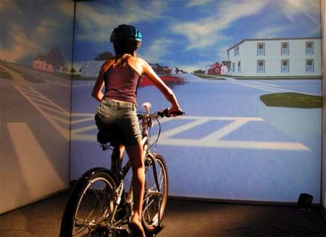
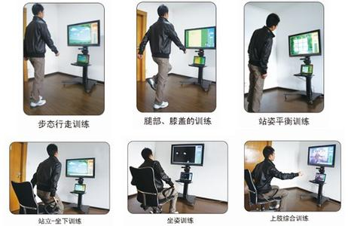
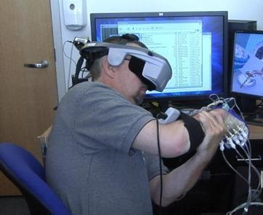
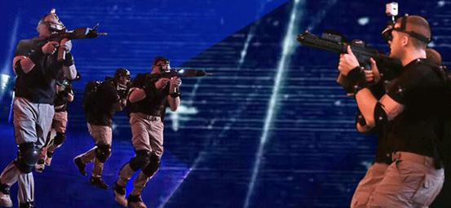
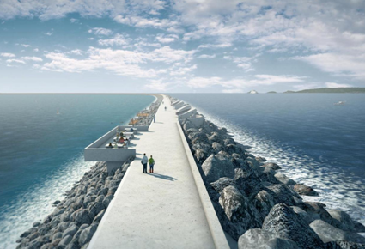
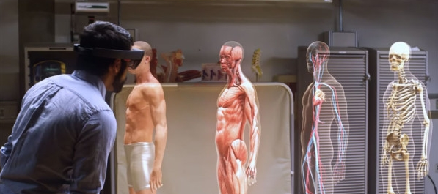
1.4 虚拟现实技术的应用
虚拟游戏
虚拟肢体康复训练
虚拟中风康复训练
虚拟军事训练
虚拟旅游
虚拟课堂

Slide 30
1.5 虚拟现实技术的发展和现状
1.5.1 虚拟现实技术发展历程
虚拟现实技术的发展和应用基本上可以分为3个阶段：
第1阶段：20世纪50年代到70年代，属于准备阶段；
第2阶段：20世纪80年代初到80年代，是虚拟现实技术走出实验室，进入实际应用阶段；
第3阶段：从20世纪90年代初至今，是虚拟现实技术全面发展时期。

Slide 31
1.5 虚拟现实技术的发展和现状
1.5.2 虚拟现实技术研究现状
VR技术领域几乎是所有发达国家都在大力研究的前沿领域，它的发展速度非常迅猛。基于VR技术的研究主要有VR技术与VR应用两大类。
在国外，VR技术研究方面发展较好的有美国、德国、英国、日本、韩国等国家；
在国内，浙江大学、北京航空航天大学等单位在VR方面的研究工作开展得比较早，成果也较多。

Slide 32
1.5 虚拟现实技术的发展和现状
1.5.3 虚拟现实技术的发展趋势
纵观VR的发展历程，未来VR技术的研究仍将延续“低成本、高性能”原则，从软件、硬件两方面展开，发展方向主要归纳如下：
（1）动态环境建模技术
（2）实时三维图形生成和显示技术
（3）新型交互设备的研制
（4）智能化语音虚拟现实建模
（5）分布式虚拟现实技术的展望
（6）“屏幕”时代的终结

Slide 33
本章小结
本章简要介绍了虚拟现实和增强现实的概念和区别和相关知识。同时给出了需要了内容和知识点。

